Slide 1

CALCULO I
Mg. verónica Bejarsky

Slide 2

CÁLCULO i
CLASE 8 - APLICACIONES
UNIDAD III: APLICACIONES DE LA DERIVADA
Valores extremos máximos y mínimos
Valor crítico
Intervalos de crecimiento/decrecimiento
Concavidad

Slide 3
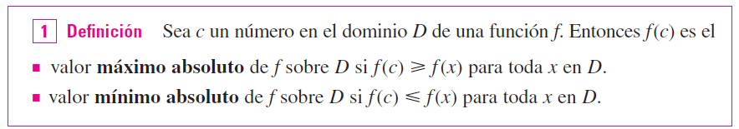
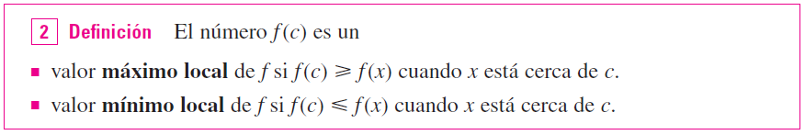
VALORES EXTREMOS DE UNA ECUACIÓN
En esta clase veremos cómo localizar e identificar valores extremos de una función
continua a partir de su derivada. Una vez que podamos hacerlo, seremos capaces de resolver una gran variedad de problemas de optimización
Los valores máximo y mínimo absoluto se llaman extremos absolutos o globales, para distinguirlos de los extremos locales, que se definen en un intervalo del dominio.

Slide 4
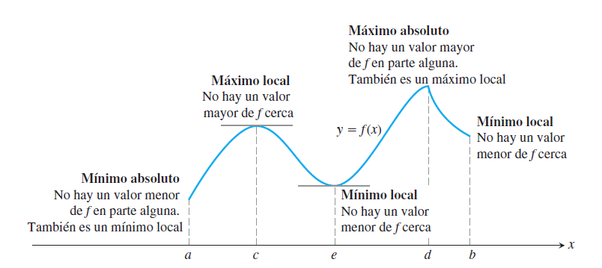
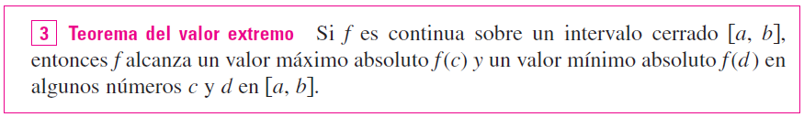
Clasificación de máximos y mínimos:

Slide 5
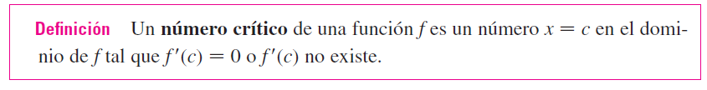
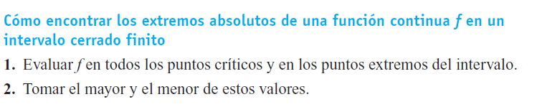
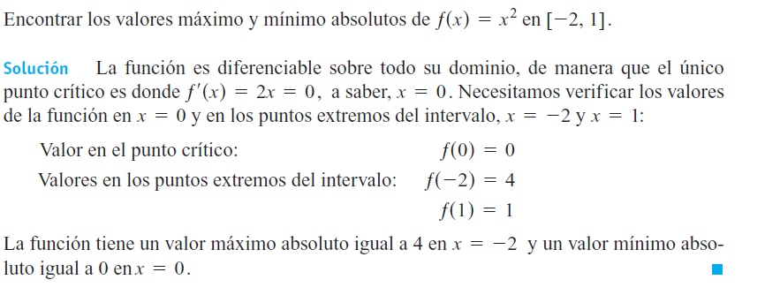
EJEMPLO Determinación de extremos absolutos:

Slide 6
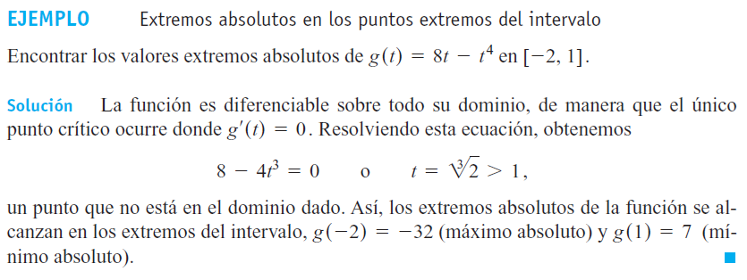
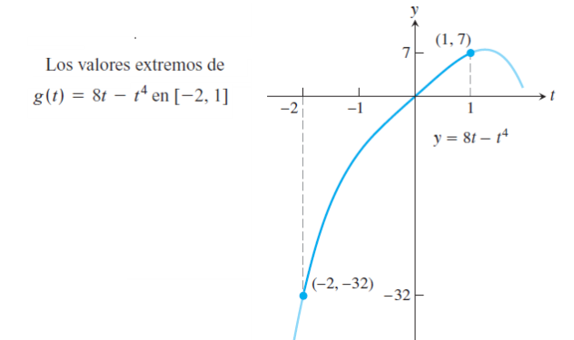

Slide 7
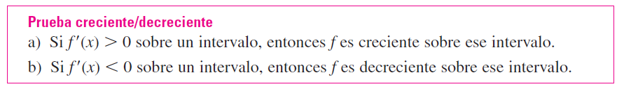
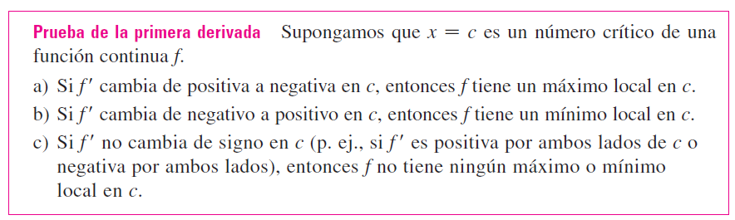
INTERPRETACIÓN DE LA DERIVADA PRIMERA DE UNA FUNCIÓN:

Slide 8
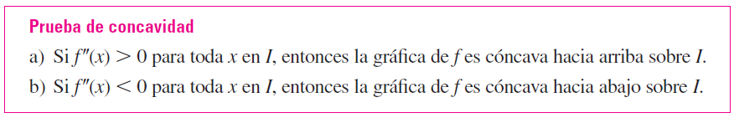
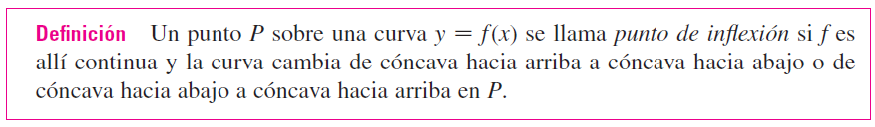
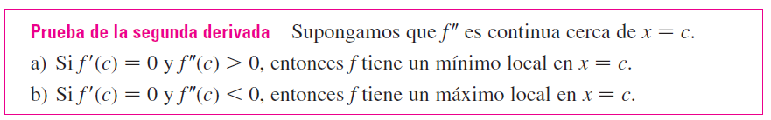
INTERPRETACIÓN DE LA DERIVADA SEGUNDA DE UNA FUNCIÓN: CONCAVIDAD
La segunda derivada ayuda a determinar los intervalos de concavidad de una función.

Slide 9
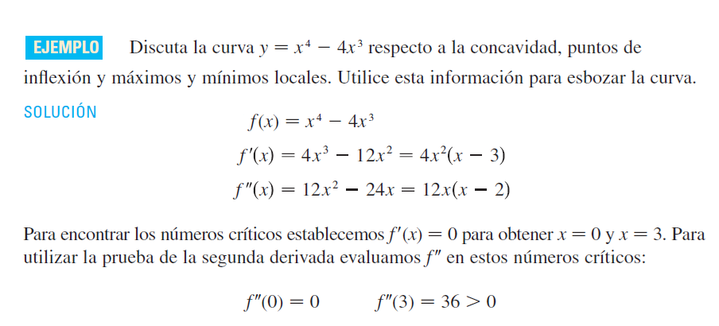
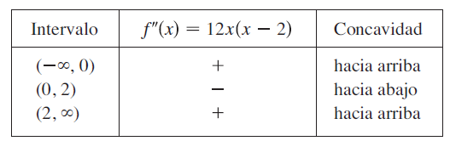

Slide 10
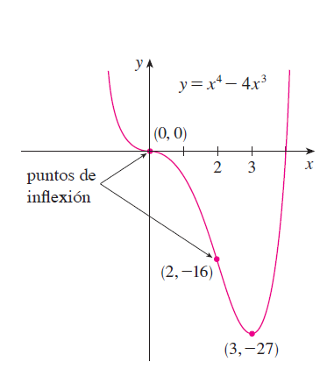
El punto (0, 0) es un punto de inflexión, ya que la curva cambia ahí de cóncava hacia
arriba a cóncava hacia abajo.
También (2, -16) es un punto de inflexión, ya que allí la curva cambia de cóncava hacia abajo a cóncava hacia arriba.
Utilizando el mínimo local, los intervalos de concavidad y los puntos de inflexión,

Slide 11


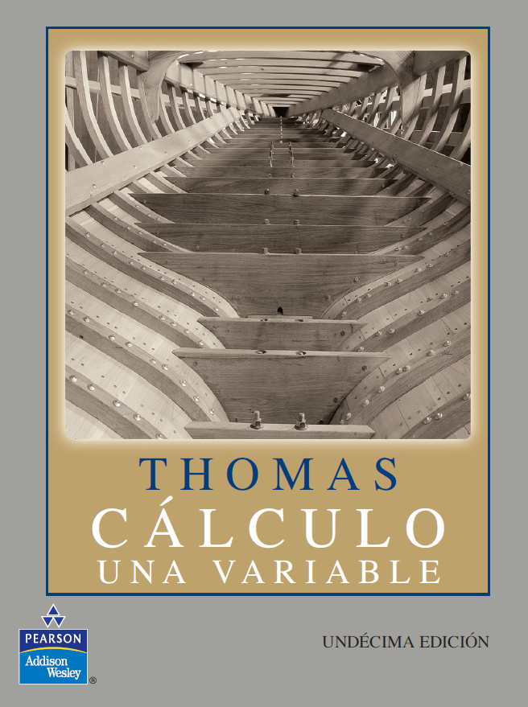
CÁLCULO I
BIBLIOGRAFÍA:
Básica
STEWART, J., ROMO M., J. H., FILIO LÓPEZ, E., y ROBLES BERNAL, M. Cálculo de una variable: conceptos y contextos. Cuarta edición. México, D. F., Cengage Learning., 2010, 554p. ISBN: 978-607-481-238-1.
THOMAS, G. Cálculo: una variable. Duodécima edición. Naucalpan de Juárez, Estado de México: Pearson, 2010, 800p. ISBN: 978-607-32-0164-3.

